Slide 1




























ECOLE D’ÉTÉ GN-MEBA
Microscopie Electronique à
Balayage et Microanalyses
Bordeaux 3-7 juillet 2017
C16
MICROSCOPIE DOUBLE COLONNE MEB-FIB
Emmanuel CADEL
GPM
Université de Rouen
Organisation :
Partenaires :

Slide 2
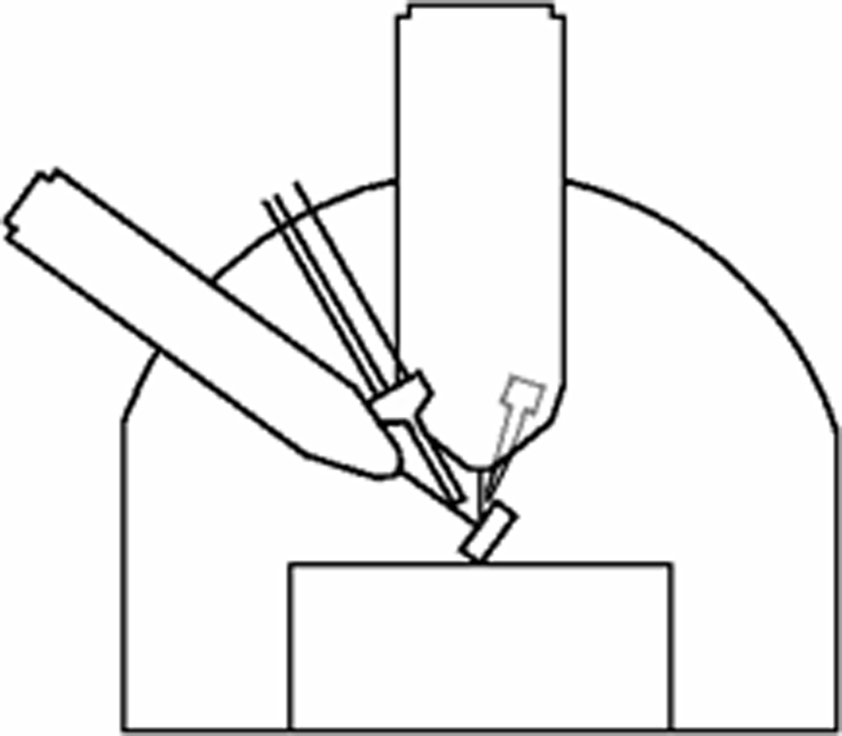
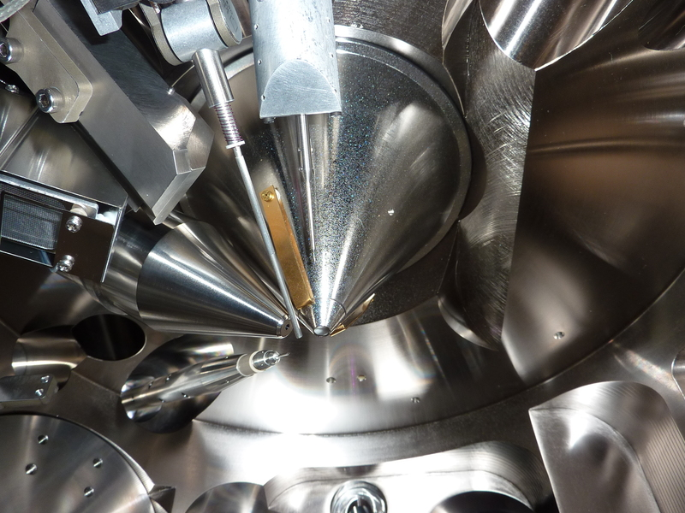
Le MEB-FIB un micro-laboratoire
Micromanipulateur OP400
et Kleindiek MM3A
Système d’injection de gaz
Colonne MEB
Colonne FIB
micromanipulateur
Colonne FIB
Colonne MEB
tilt 54°
Platine
motorisée
54°
Point de coïncidence
des faisceaux MEB et FIB
WD (MEB) = 5 mm
Point de coïncidence
MEB - FIB
Système d’injection de gaz
monoGIS (Pt) Orsay Physics

Slide 3
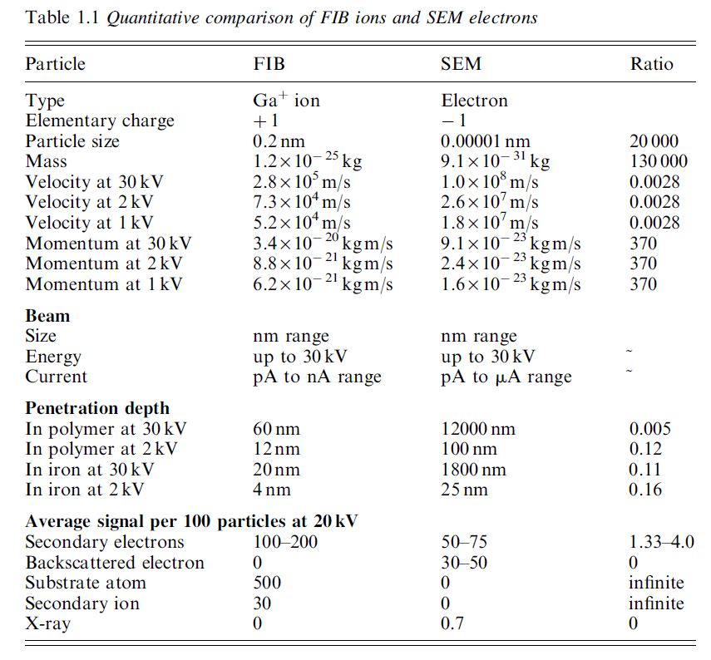

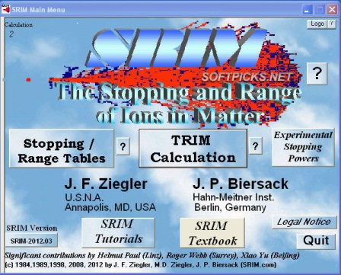
Comparatif MEB vs FIB
www.gel.usherbrooke.ca/casino
www.srim.org

Slide 4
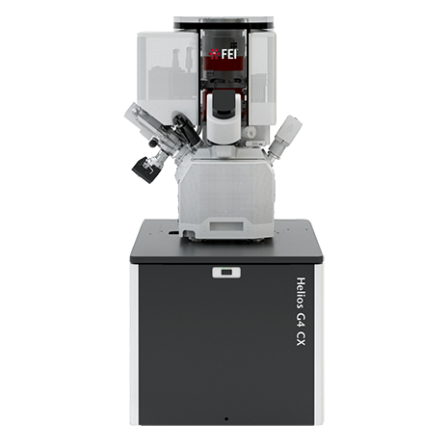
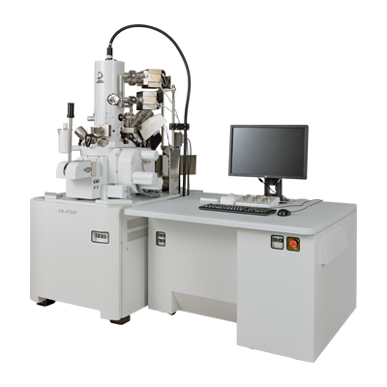
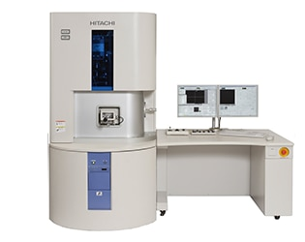
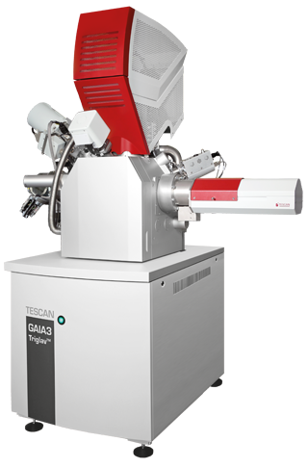
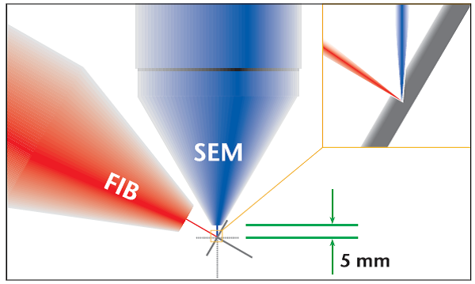
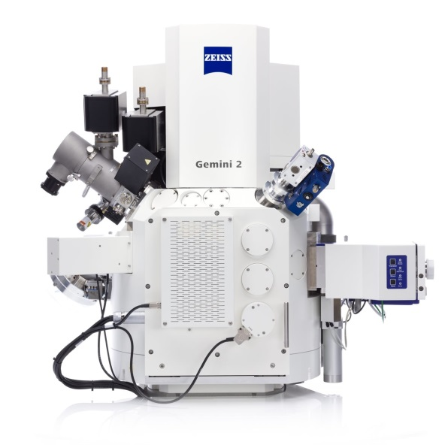
Solutions commerciales MEB-FIB
JEOL - JIB 4700F
FEI - Hélios Nanolab G4
HITACHI - NB5000
ZEISS - XB550
TESCAN - GAIA3

Slide 5
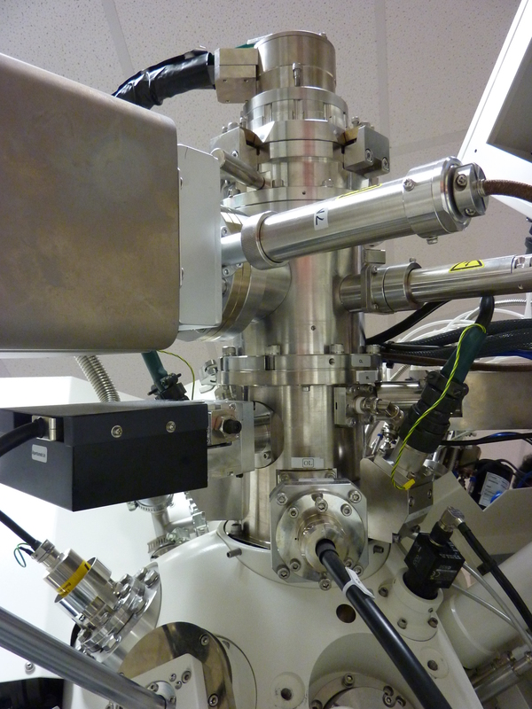
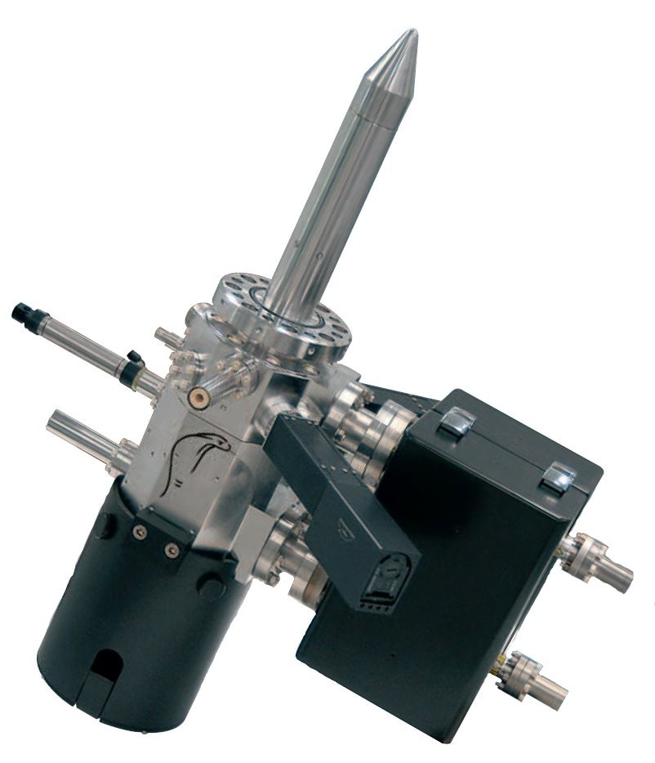
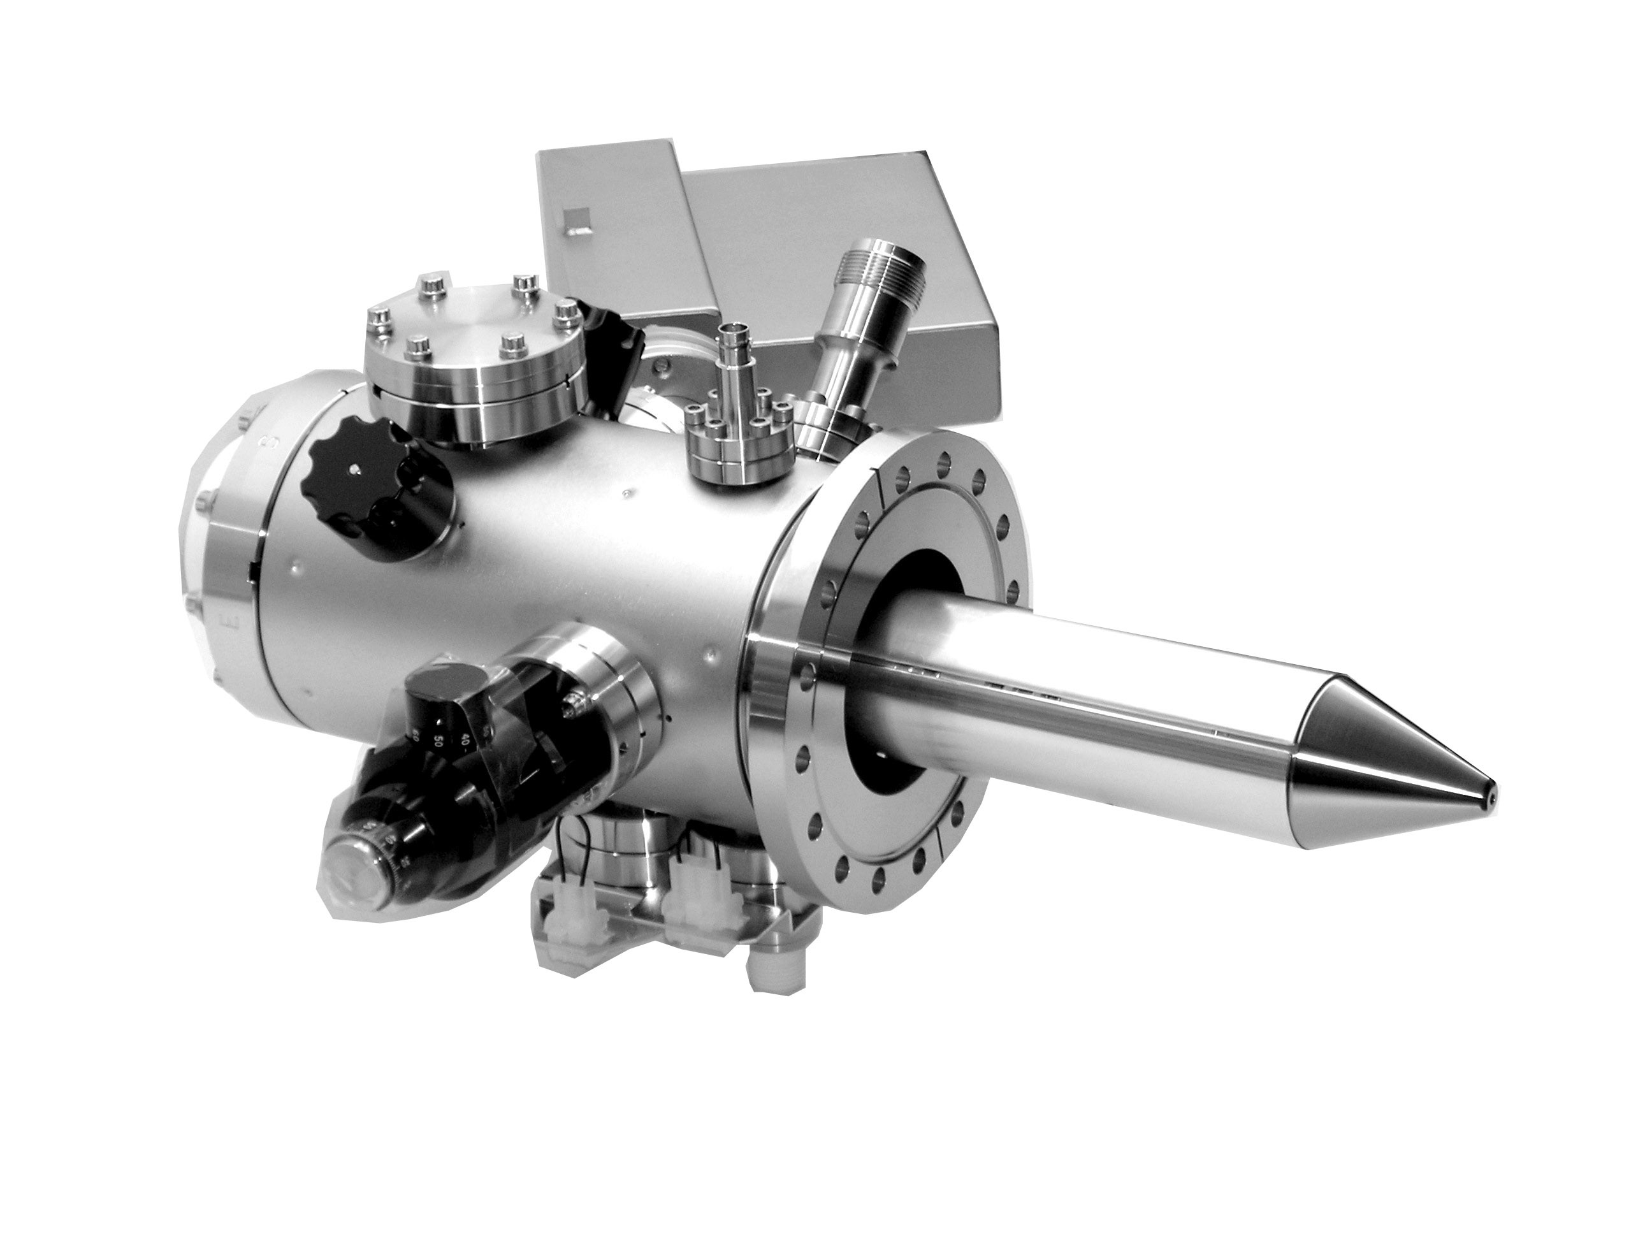
La colonne FIB dans son ensemble
HT
Canon ion
Pompage ionique
10⁻⁸ mbar
Lentille électrostatique condenseur
Cobra
(Orsay Physics)
Vanne Canon
Diaphragmes
Lentille électrostatique Objectif
Magnum (FEI)
Colonne ZETA – SII – NVISION 40 ZEISS

Slide 6
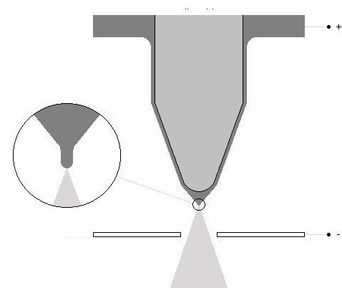
Principe d'émission des ions dans une source LMIS
source ionique créée à partir d'un métal à l'état liquide
LMIS = Liquid Metal Ion Source – le Gallium en « standard »
+
• C'est une source à émission de champ
comparable aux émetteurs électroniques (FEG)
• Sous champ électrique (extracteur), le Gallium liquide forme un cône de « Gilbert-Taylor »
• Lorsque le champ électrique atteint 10 V/nm à l’extrémité du cône, il y a évaporation par effet de champ d’ions Ga⁺
Pointe W
Cône de Taylor
Film de métal liquide (Ga)
Jet
-
Extracteur
Tension d’extraction fixe (< 10 kV)
Courant d’émission standard = 2μA
régulé par une tension « suppresseur »
Faisceau d'ions Ga⁺
Taille de la source apparente ≈ 50 nm

Slide 7
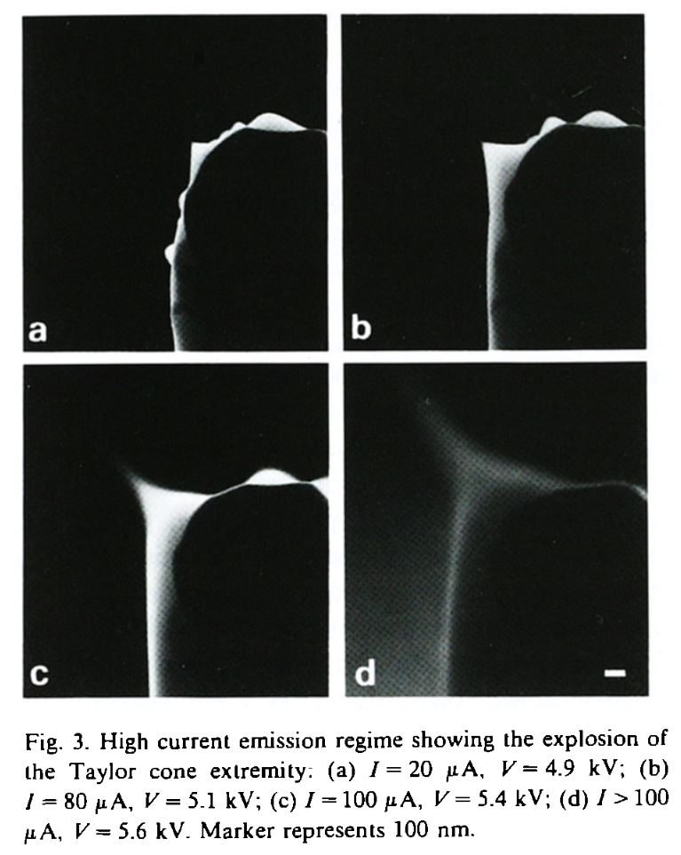
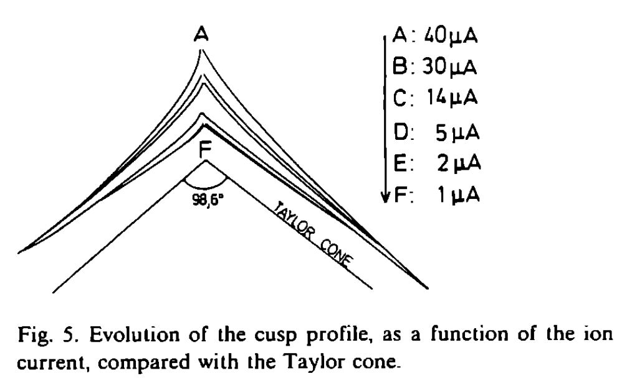
Formation du cône de Taylor LMIS Gallium
MET 3 MeV
… pour en savoir plus : In situ high voltage tem observation of an electrohydrodynamic (EHD) ion source
        Ultramicroscopy, Volume 16, Issue 1, 1985, Pages 1-8 - G. Benassayag. P. Sudraud

Slide 8
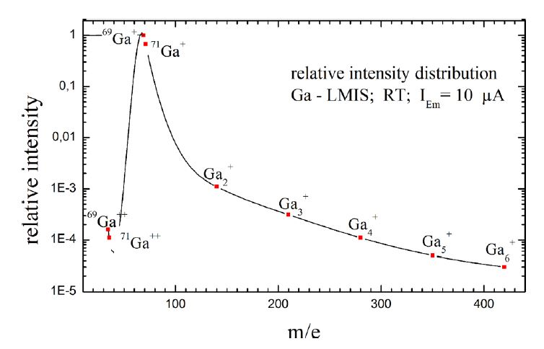
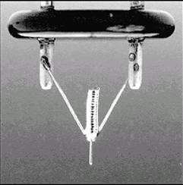
Pourquoi le Gallium comme source LMIS ?
• Température de fusion basse : T_{f} = 29.8 °C
• Pression de vapeur saturante faible
• Faiblement réactif chimiquement
en particulier avec la pointe W
• Production d'ions : Rapport Ga²⁺/Ga⁺ = 10⁻⁴
• Ion Ga⁺ est un ion lourd, M_{atomique} = 69.7 g.mol⁻¹
rendement de pulvérisation important
10 mm
Bobine utile pour le chauffage (si la pointe n’émet plus d’ions Gallium)
et sert de réservoir de Gallium (maintenu dans la spirale par la tension de surface)
Aiguille en W : la surface est mouillée par le Gallium liquide
Ø 2 – 5 µm
durée de vie de la source = 1500 h garantie

Slide 9
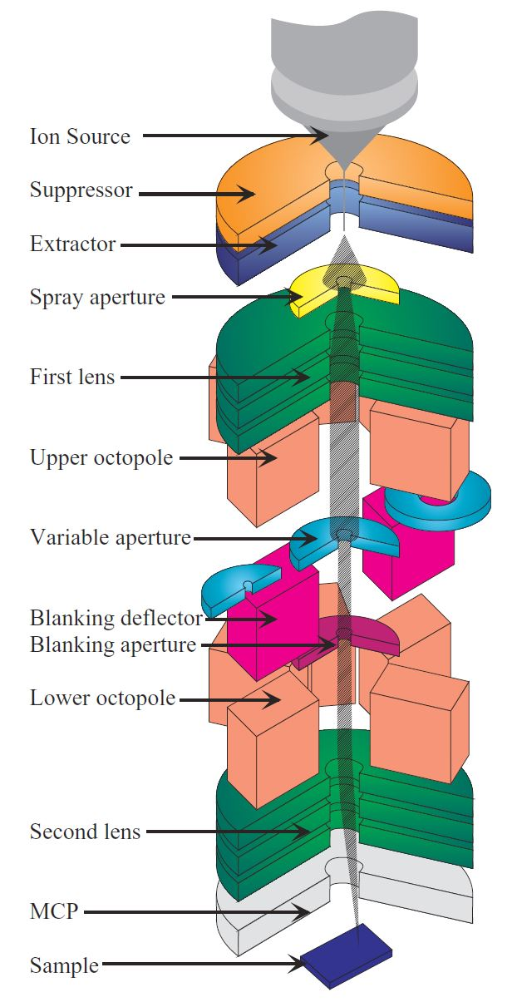
Design d'une colonne ionique
La colonne doit être équipée de dispositifs
permettant de :
• Générer et réguler un courant d’émission de 2 μA
• Ajuster la tension d’accélération de 0.5 kV à 30 kV
• Ajuster le courant ionique du pA au nA
• Optique ionique : lentille électrostatique Condenseur (CL) et Objectif (OL)
• Déviation rapide du faisceau (beam blanker électrostat.)
• Balayer une surface définie : déflecteurs (Octopole)
avant la lentille finale (Objectif).
• Corriger les aberrations : stigmateurs (Octopole)
CL
Alignement
Stigs, scan
Aberration de sphéricité
Les diaphragmes limitent cette aberration
Aberration de diffraction
négligeable dans le cas d'un faisceau d'ions
OL
λ_{Ga} = 2 10⁻⁵ nm à 30 kV
^{d}diffraction^{=1.22 λ/α}
d_{Gallium} = 0.0025 nm
… pour en savoir plus : Journées pédagogiques - GN MEBA 2011
F. Charlot - Canons et colonnes ioniques

Slide 10
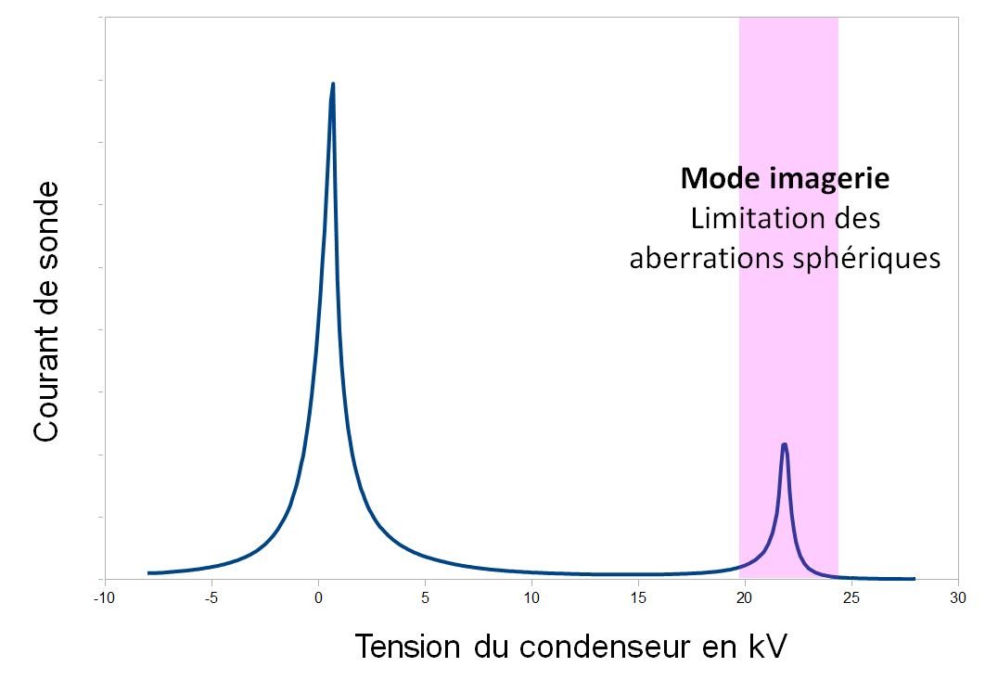
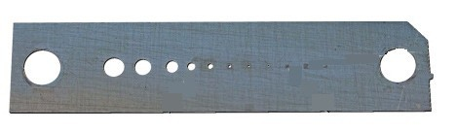
Les diaphragmes (apertures)
Deux fonctions principales :
• Limitation des aberrations : Le diaphragme sert ici à limiter spatialement le faisceau, afin que les ions restent proches de l'axe de propagation.
• Sélectionner le courant du faisceau ionique : Le diaphragme placé sur le parcours du faisceau d'ions, limite son intensité et la taille de la sonde.
• Le courant de sonde sur l’échantillon est défini par le couple Diaphragme - Condenseur .
à 30 kV, pour un diaphragme : évolution du courant sur l’échantillon en fonction du condenseur (kV)
Mouvements mécaniques : X
Y
Barrette de diaphragmes :
trous de 20 μm à 900 μm
Courant de sonde

Slide 11
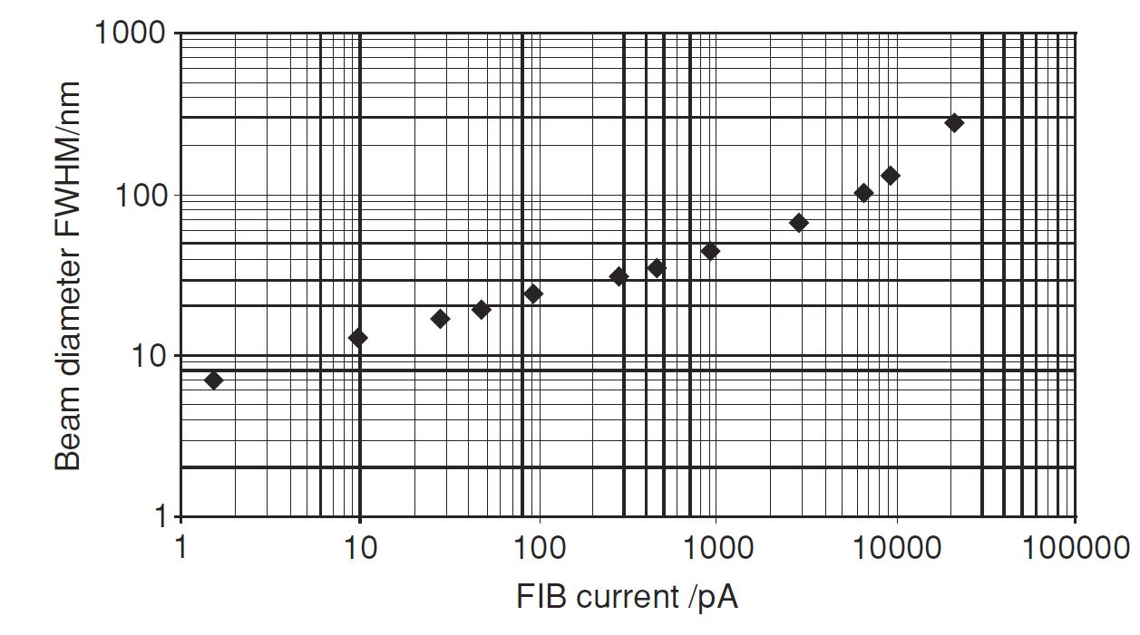
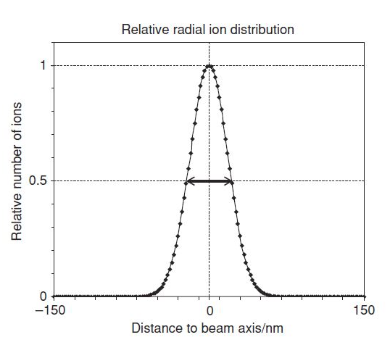
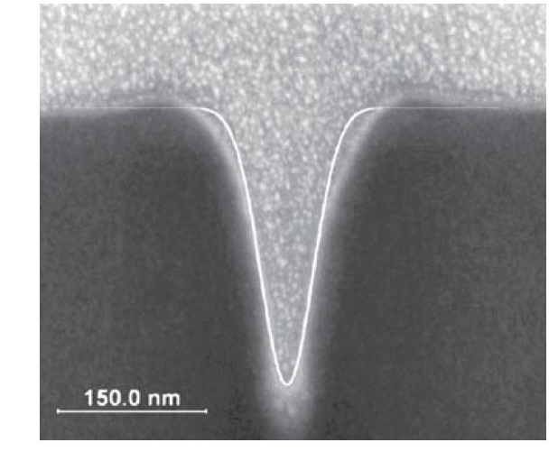
Courant, diamètre et profil du faisceau FIB
30 kV - 93 pA
Colonne Gallium Sidewinder – FEI
24 nm
Diamètre de sonde (FWHM) en nm
Pt
Courant de sonde en pA
Si
faibles courants
forts courants
Taille de sonde petite
Gain en résolution
2.5 nm à 1 pA (30 kV)
Taille de sonde devient très grande
Perte de la résolution
Limite actuelle (FIB Ga) : 100 nA

Slide 12
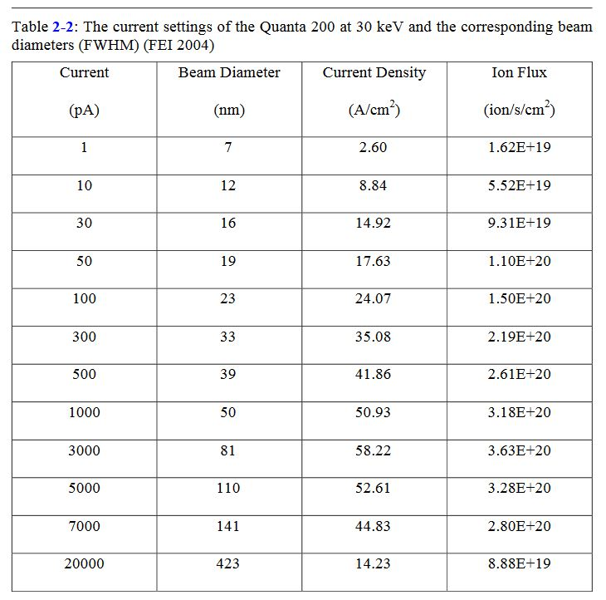
Notion de dose (ions / cm²)
• La charge d’un ion Ga⁺ = 1*charge élémentaire = 1.6 10⁻¹⁹ Cb,
1 Cb = 1 A.s donc on trouve :
6.25 10¹⁸ particules chargées / sec dans un faisceau de 1 A,
∼ 10¹⁰ particules / s dans un faisceau de 1 nA,
∼ 10⁷ particules / s dans un faisceau de 1 pA.
Pour un faisceau Ga⁺ de 1 nA (Ø FWHM 50 nm) ⇔ 1nA sur une « surface faisceau » de 2 10⁻¹¹ cm² soit ∼ 51 A/cm² ⇒
Flux d’ions (1 nA – 50 nm) = 3.18 10²⁰ ions / s / cm²
Ordres de grandeur :
Densité de sites atomiques sur une surface : (001) cubique simple (0.3 nm) ∼ 10¹⁵ atomes / cm², une couche atomique ∼ 0.3 nm.
Soit le rendement de pulvérisation Y = nombre d’atomes extraits / nombre d’ions Ga incidents
• si le faisceau de 1 nA est appliqué en 1 point (50 x 50 nm², Y=1) de la surface (001) pendant 1 ms,
la profondeur atteinte est de 120 nm ! (10¹⁰ * 10⁻³) / (10¹⁵ * 2.5 10⁻¹¹) * 0.3

Slide 13
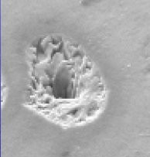
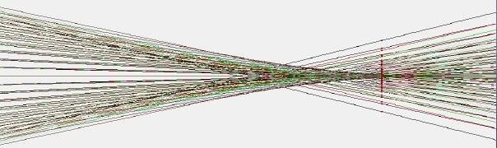
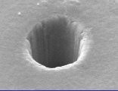
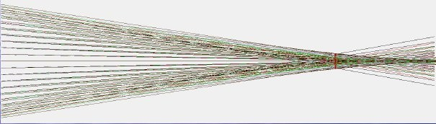
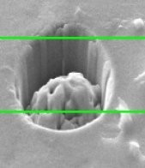
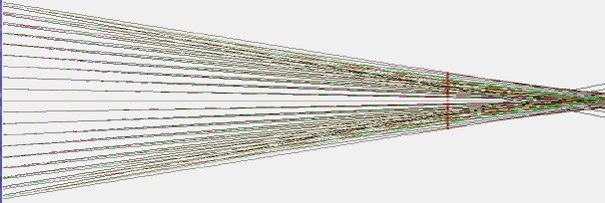
Optimisation du faisceau FIB à fort courant
Une défocalisation de quelques dizaines de volt permet d'avoir un meilleur profil du faisceau en abrasion au détriment de l'image
La focalisation (OL) peut être ajustée
Courant de 15 nA
Image résolue mais l'abrasion n'est pas optimale : les bords du motif ne sont pas nets.
Focalisé
Image moins résolue mais l'abrasion est optimale : les bords du motif sont nets.
Défocalisé de -60 V
Dégradation de l'image et de l'abrasion.
Défocalisé de -110 V
Condition non optimale
Document A. Delobbe, B. Rasser - Orsay Physics

Slide 14
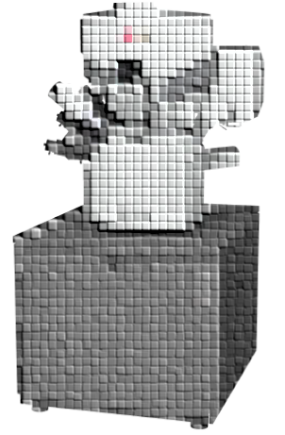
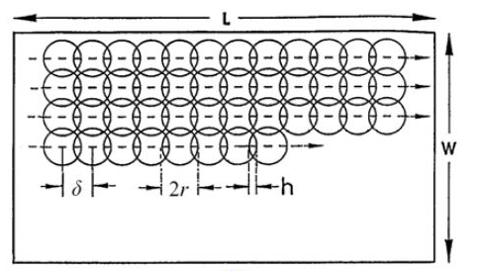
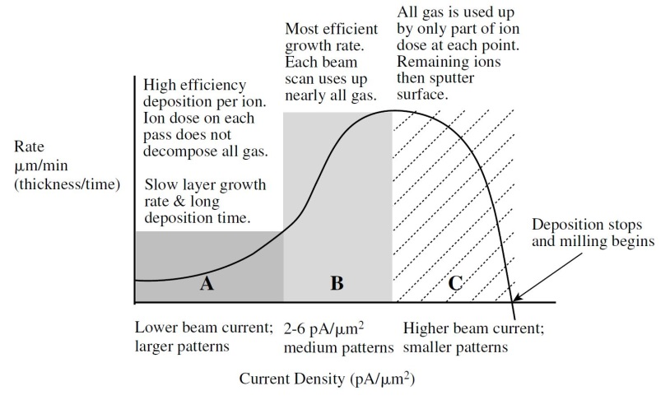
Paramètres du faisceau d'ions
• Faisceau d'ions Gallium :
Intensité : 1pA à 100 nA ⇒ taille de la sonde de 6 nm (1 pA) à > 400nm (20 nA)
Dwell time ( μs, ↑ pour les céramiques )
Tension d’accélération (30 kV - à basse tension perte de résolution / rendement)
Temps total d’usinage (s)
• Paramètre de balayage (Pattern) :
Forme (rectangle, trapèze, anneau…) et dimensions (μm)
Recouvrement du faisceau en % = ( 2r-δ ) / 2r
Mode de balayage (raster, serpentine, …)
« Raster scanning mode »
Cas particuliers dépôts (GIS) C, Pt, W, SiO2… :
Courant de faisceau ∼ aire de la surface x 5 pA / μm²
Beam overlap = 40 – 70 % !
Dwell time 0.4 μs pour le C, 0.2 μs pour le Pt

Slide 15
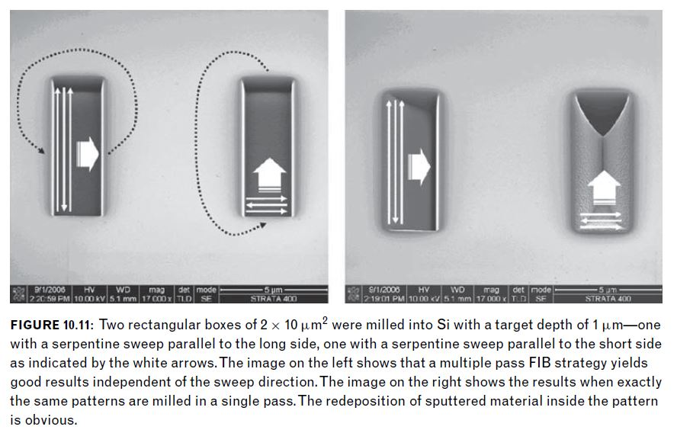
Gestion de la « redéposition » : stratégie de balayage
« multi pass » serpentine
« single pass » serpentine
Si

Slide 16
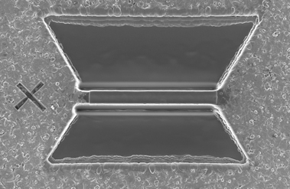
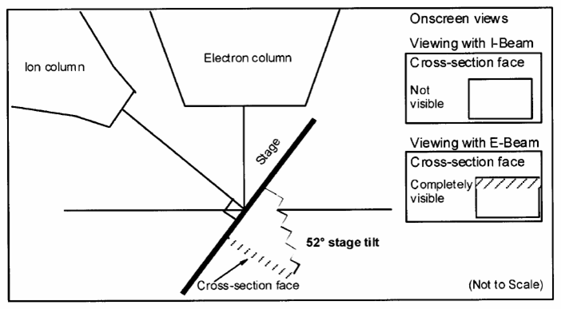
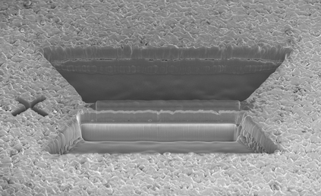
Configuration MEB et FIB
• Surface échantillon généralement perpendiculaire au faisceau FIB (pas nécessaire)
• Zone d’intérêt au point de coïncidence des faisceaux FIB et MEB (si usinage « live »)
• Usinage « live » : Augmentation du courant de faisceau MEB pour compenser la génération de SE durant l’usinage FIB
SE - FIB
10 μm
SE - MEB
Image MEB « déformée » en hauteur
Utilisation d’un « tilt compensation »

Slide 17
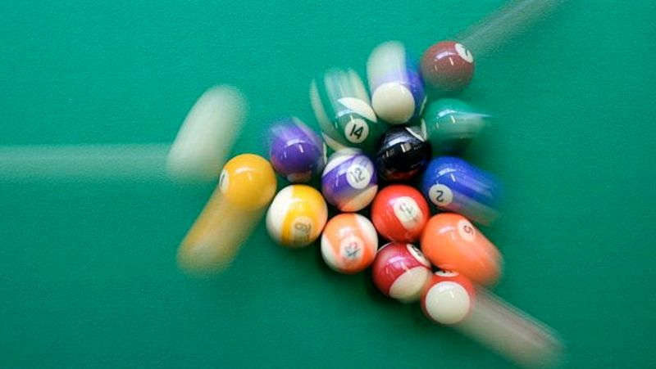
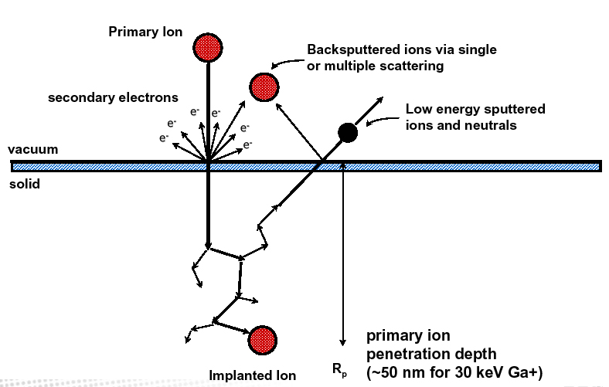
Interaction ion Gallium – matériau cible
• m₁ ∼ m₂ , gamme d’énergie utilisé < 30 kV,
• Régime de cascades linéaires : énergie transférée aux atomes cibles élevée, engendrent eux-mêmes des sous-cascades.
0° - 30 kV - Ga+
Pulvérisation d’atomes cibles
Emission de iSE, SI : imagerie avec détecteurs spécifiques
Vide
Surface
Cible
Implantation d’ions Gallium
Amorphisation
Création de défauts
Dissipation thermique
Ga+
Collision cascade

Slide 18
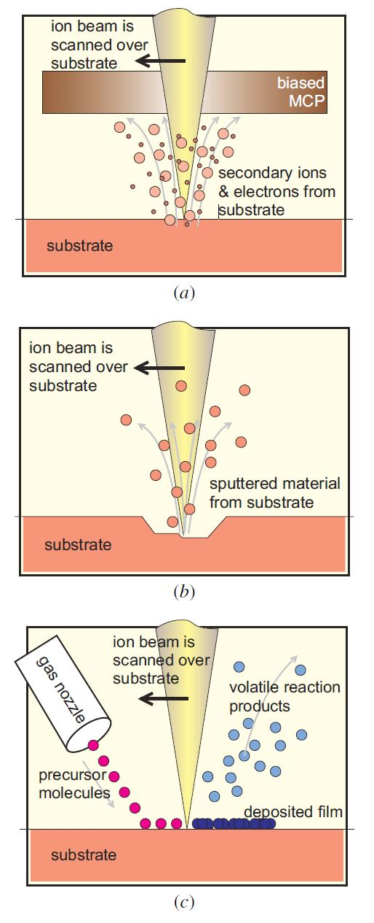
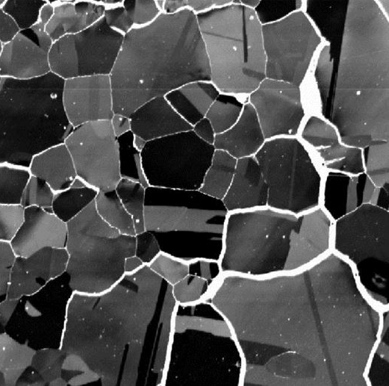
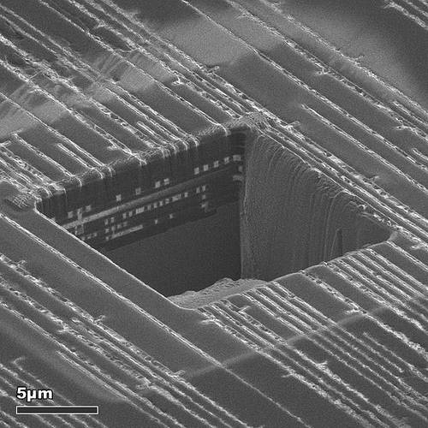
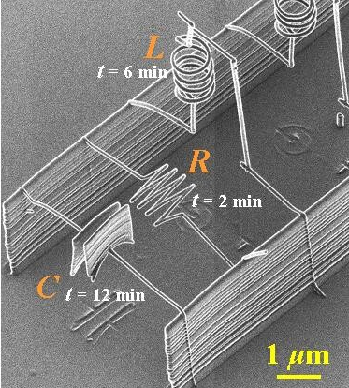
Applications FIB
(a) Imagerie
(b) Usinage
SI
(c) FIB + Gaz = dépôt
ou usinage sélectif

Slide 19
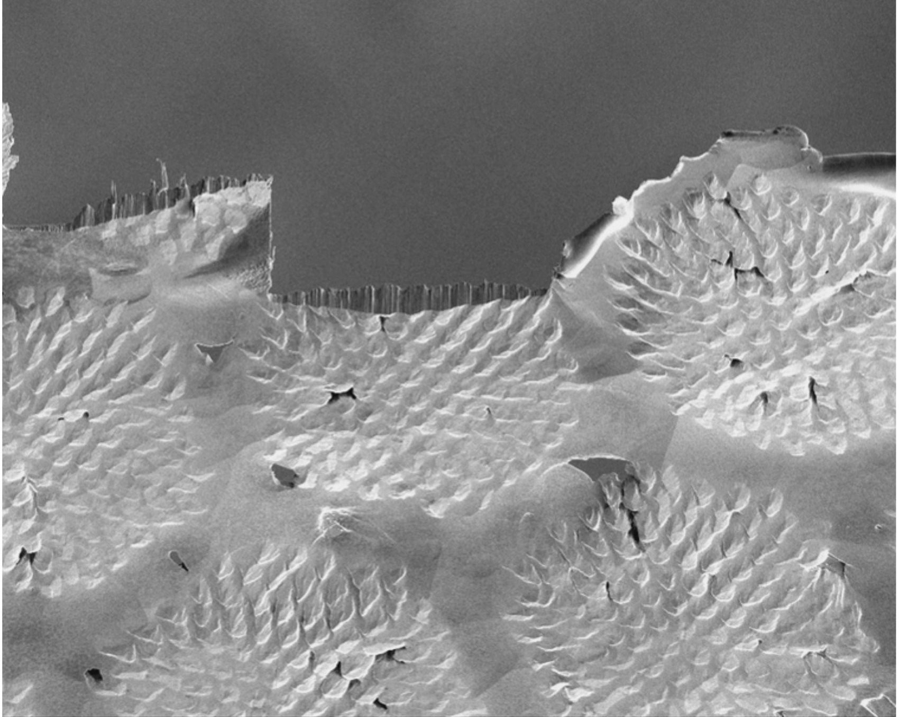
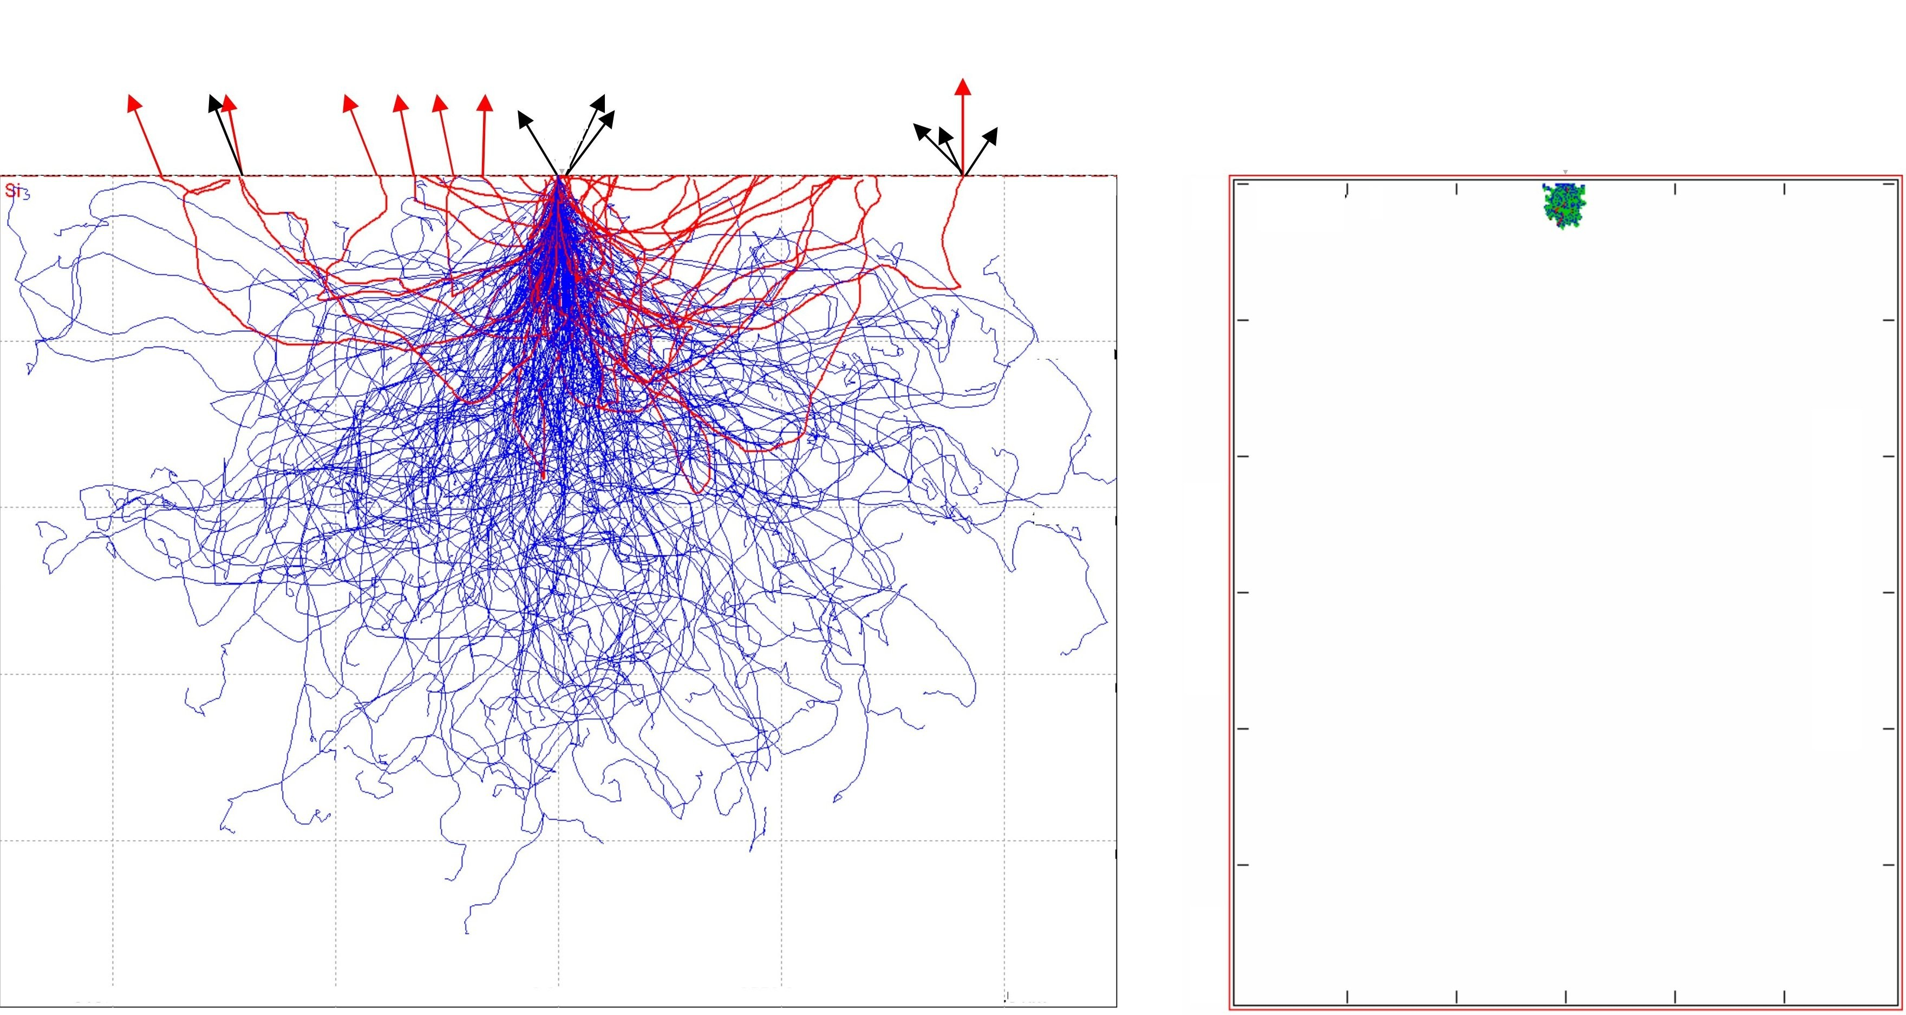
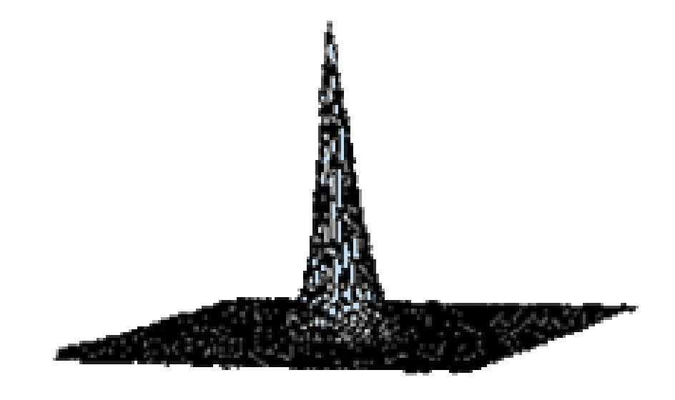
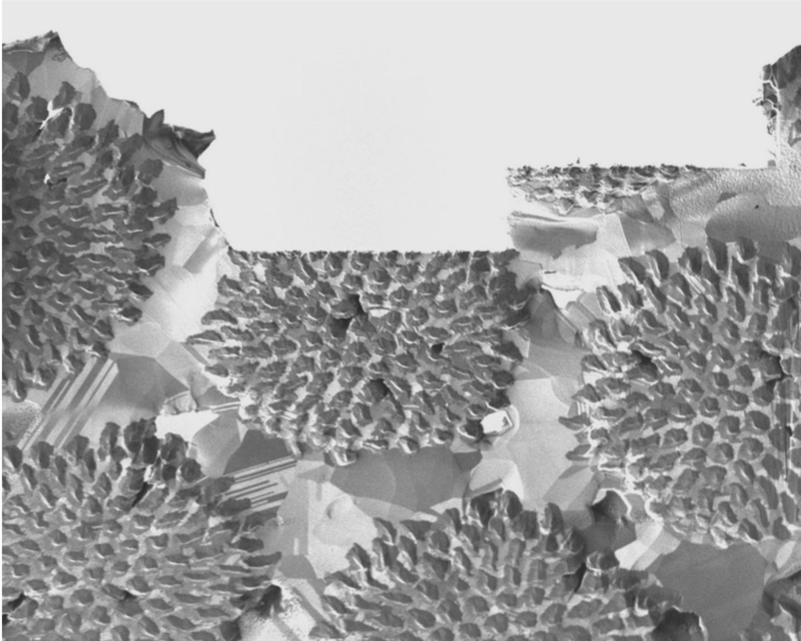
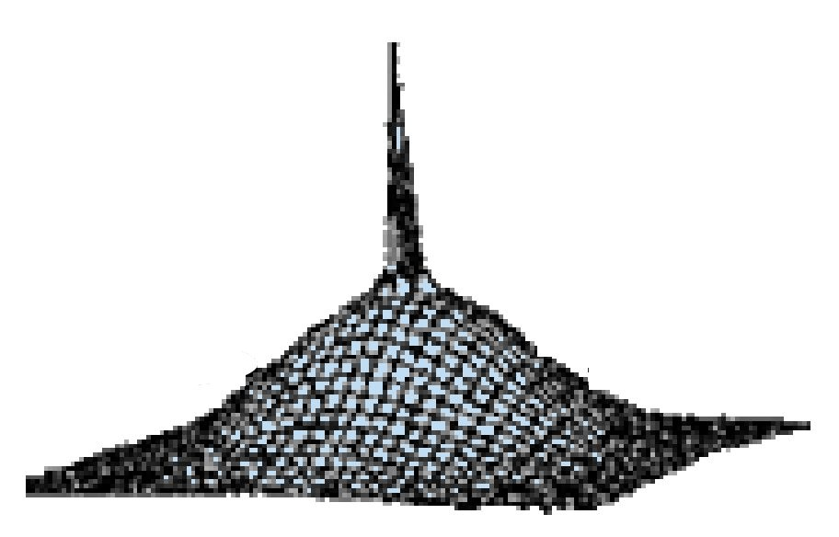
Imagerie en FIB : faible courant (pA)
• SE : même détecteur imagerie MEB (iSE)
• SI : accélérés par grille détecteur polarisée négativement, conversion e⁻ (MCP)
• Meilleure sensibilité à la surface
• Résolution spatiale ∼ 2.5 nm (30kV – 1pA)… limitée par l’abrasion ionique
e-
Ga+
SE - MEB
BSE
SE1
SE2
30 nm
SE1+SE2
SE - FIB
SE1
SE2
CASINO
SRIM
8 µm
Trajectoires des électrons et des ions Ga⁺ accélérés à 30kV dans Si

Slide 20
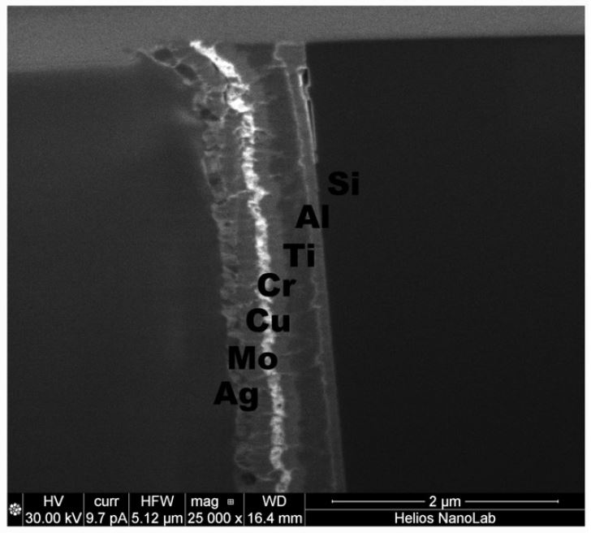




Imagerie en FIB - Contraste
• Contraste de numéro atomique Z : lié au pouvoir d’arrêt du Gallium
Cu 29
Ag Mo Cu Cr Ti Al │ Si
Cu 29
iSE
• Contraste de canalisation (prononcée en ions secondaires)
Oxygène
SI
Corrosion intergranulaire dans superalliage Ni
… pour aller plus loin : Giannuzzi et al.,
Ultramicroscopy 111 (2011) p. 1564

Slide 21


Imagerie en FIB – Limitations
• Usinage pendant l’imagerie
Pour minimiser le phénomène :
◦ adapter le courant d’imagerie à l’étendue de la surface balayée par le faisceau FIB,
◦ augmenter la vitesse de balayage,
◦ éviter de balayer continuellement.
• Transformation sous faisceau d’ions Ga
Phase IPF Z BC
Implantation volontaire de Ga sur une surface de 200 x 200 μm² en utilisant un courant de
7 nA - 30 kV pendant 3 min
Transformation Austenite γ (rouge)
↓
Ferrite α (jaune)
… pour aller plus loin : Acta Materialia 120 (2016) 391
Journal of Microscopy, Vol. 245, Pt 3 2012, 288

Slide 22


Usinage en FIB – Rendement de pulvérisation Y
Y dépendant du numéro atomique de la cible
même dose 7.5 x 10¹² Ga⁺ avec un faisceau FIB de 1 nA – 25 kV
30 Zn : 13.4
29 Cu : 7.0
13 Al : 3.5
14 Si : 2.1 atoms/ ion Ga +
TRIM 97, 80°, 25 kV – Ga
1414 °C
Si
diamant: 200 μm³/μAs
Al2O3: 270 μm³/μAs
Si: 1600 μm³/μAs
419 °C
Zn

Slide 23



Usinage en FIB – Rendement de pulvérisation Y
Y dépendant de l’angle d’incidence du faisceau
75°- 80°
Surface
0° : incidence usuelle
Cible
0°
Ga-30 kV dans Si
80°
TARGET DEPTH : 80 nm
Cascade de collisions confinée en surface

Slide 24

Usinage en FIB – Rendement de pulvérisation Y
Y dépendant de l’angle d’incidence du faisceau
54°
30°
0°
10 μm
même dose et pattern 10 x 10 μm - FIB Ga-30 kV sur Nickel

Slide 25

Usinage en FIB – Rendement de pulvérisation Y
Y dépendant de l’accélération du faisceau
89° - Cu
Cascade de collisions confinée en surface
0° - Cu
0° - Si
Énergie transmise à la cible

Slide 26



Artefacts « visibles » de préparation FIB
Ga « droplets »
Re-déposition
Effet « rideaux » (curtaining artefact) conséquence des différents taux de pulvérisation ou de la topographie de surface.

Slide 27





Implantation du Gallium
• lié au pouvoir d’arrêt du matériau cible
SRIM - Ga 30 kV 0°
30 kV-Ga⁺
26.9 nm
W 74
Pt 78
Ni 28
Si
26.9 nm
Ga⁺
Propriétés d’une couche de protection :
• pouvoir d’arrêt, épaisseur > 150 nm,
• ne réagit pas avec la surface échantillon,
(Ni/Si = siliciures – Diffusion C lors d’un dépôt Pt- IBAD…)
• contraste en imagerie MEB ou MET,
• n’introduit pas de contraintes,…

Slide 28




Injection de gaz (GIS)
Protections de surface, contacts électriques ou mécaniques, réparations de circuits, ...
• Les molécules organométalliques permettent un passage en phase gazeuse à faible température
• Injection du gaz par l'intermédiaire d'une canule (Ø 500 μm) au plus proche de la surface (100 μm)
• Dépôts : Pt, W, C, SiOx, Au, en mode EBAD ou IBAD (contamination Ga et C)
• Gaz réactifs : Iodine, XeF2, Delineation etch, Selective Carbon Milling
Ga⁺
SCM
e-
Vide chambre
10⁻⁵ mbar
PMMA, diamant Si, Al
XeF2
Pt
Si, SiO₂ * 7-10

Slide 29


Emploi de la basse tension FIB
Réduction de l’implantation Gallium et de l’amorphisation
30 kV
5 kV
2 kV
2 kV-Ga⁺
2 nm
21 nm
4.8 nm
< 1 nm
Si
Si
SRIM – 1000 ions Ga 0°
50 nm
Cs corrected HRTEM images of [110] Si FIB polished at (a) 30 keV, (b) 5 keV, (c) 2 keV
• Amincissement de la lame à 30 kV, arrêt avant irradiation complète de la lame mince
• Nettoyage en incidence de faisceau FIB rasante (∼ 5°)
• Choix courant optimal à basse tension pour gravure (vs implantation)
• Besoin futur : amélioration de la résolution du faisceau FIB à basse tension

Slide 30





Artefacts « invisibles » de préparation FIB
• Implantation de Gallium et amorphisation, création de défauts
• « liquid metal embrittlement » du Gallium dans Ag, Al, Cd, Cu, Fe, Sn et Zn
Al
?
SiO₂
Si
0.8 nm
Lame FIB – Ga 30 kV
Xe
Grain size
Single crystal
Ga
Piliers pour tests compression - FIB 30 kV
… pour approfondir : Scripta Materialia, Volume 127, 15 January 2017, 191

Slide 31


Exemple : Cross section
Gravure FIB permettant l'observation d'une section perpendiculaire à la surface
• contrôle d'épaisseur
• contrôle de morphologie ...

Slide 32








Exemple : Modification de circuit
• Jonction entre deux lignes d’or :
Avant modification
Gravure de la couche isolante
Dépôt de Platine
Exemple : Micro et nano fabrications

Slide 33









Préparation pour la microscopie en transmission

Slide 34









Préparation pour la microscopie en transmission

Slide 35



Contrôle épaisseur de la lame « fibée »
Électrons secondaires générés en face arrière de la lame mince
et collectés par le détecteur chambre « ETD »
5 kV – ETD SE
3 kV – ETD SE
2 μm
Lame FIB 30 kV – Gallium dans Verre - 6 oxydes

Slide 36


Exemple : Tomographie FIB – CryoFIB (bio,…)
e-
• Gravures FIB successives (serial sectioning)
• acquisition de signaux BSE : 50 slices/h
• correction des images (bruit, Brill. et Contr., artefacts FIB)
• segmentation de l’information (binarisation)
• alignement et reconstruction en 3D
• mais aussi 3D avec signal EDX, EBSD et ISE
Ga⁺
Signaux et résolution xy/z
BSE: 2 nm/5 nm
EDX : 100 nm/100 nm
ISE : 20 nm/20 nm
EBSD : 50 nm/50 nm
… pour en savoir beaucoup plus : Review of FIB Tomography
L. Holzer et M. Cantoni

Slide 37




Sources alternatives ?
LMAIS
• LM(A)IS mono-matériau : Ga, Au, Be, Si, Pd, B, P, As, Ni, Sb, ...
alliage : Au-Si, Au-Ge, Au-Si-Ge, ...
nécessité d'un tri en masse (Filtre de Wien) pour la sélection de l'ion.
• ILIS ♠ (Ionic Liquid Ionic Source) : Sel organique partiellement fondu
• GFIS ♥ (Gaz Field Ionization Source) : He, Ne, H₂
• MOTIS ♣ (Magneto‐ Optical Trap Ion Source)
• Plasma Source ♦: Xe
ILIS
MOTIS
… pour en savoir plus : Liquid metal alloy ion sources—An alternative for focused ion beam technology
Applied Physics Reviews 3, 021101 (2016) – L. Bischoff et al.

Slide 38








GFIS et PFIB
Probe Size ∼ 0.35nm
Brightness ∼ 5 10⁹ A/cm².sr
Probe Size ∼ 15 μm
Brightness ∼ 10⁸ A/cm².sr
Ga⁺ - LMIS
nano-fabrication
Imagerie sub nanométrique
Applications FIB
courantes
Gros Volumes
d’abrasion
d (nm)
15 min !
I (A)
pA
nA
μA
• He, Ne, colonne Ga
• 3D Nanofabrication of sub-10 nm structures
• High Resolution Imaging (< 0.5 nm)
• Ga < 5 μm³/h, Xe (1μA) ∼ 300 μm³ / h
• 2.5 μA, < 20 nm 30 kV
… pour en savoir plus : EFUG 2011 i-FIB,
A. Delobbe, O. Salord, P. Sudraud - Orsay Physics

Slide 39






Pour en savoir encore plus :
J. Orloff
L. Giannuzzi
• GN-MEBA « Imagerie et analyses : de la 2D à la 3D, Le MEB-FIB: principe et applications » 1-2 décembre 2011.
• FIB User’s Group Meeting :
http://efug.imec.be/ depuis ‘97
« Extended FIB literature list » 03/17
http://www.fibsem.net/
Groupe de Physique des Matériaux - UMR CNRS 6634
emmanuel.cadel@univ–rouen.fr

